Slide 1

Alumnos
Henry Núñez
Gabriela Talavera
Francis Ferri
Edwin Guamushig
Byron Paguay
Ronny Jaramillo
Danny Díaz
INTELIGENCIA DE NEGOCIOS
GR2

Slide 2

Agenda
Profesor que dictó el curso.
Que es R?.
Instalación de R
Material del taller.(Muestra)
Ejemplos de ejercicios
Ventajas
Desventajas
Uso de R en la industria

Slide 3



Dra. Christina Andersson-Universidad de Frankfurt
Alemania.
MSc in Applied Physics and Electrical Engineering, Linköping Institute of Technology, 1997, Sweden
PhD in Mathematics, University of Kaiserslautern, Germany, 2001
Professor in Mathematics at Frankfurt University, 2009 – now.
Taught courses
Statistics, Algebra, Calculus, Data Mining Methods, Multivariate Data Analysis, Introductory Data Analysis, Algorithms and Data Structures.
Notes:
<a href="http://www.freepik.com/free-photo/top-view-of-co-workers-planning-a-strategy_864127.htm">Designed by Freepik</a>
http://www.freepik.com/free-photo/happy-co-workers-close-to-the-window_866124.htm

Slide 4
Software estadístico
Herramienta potente y eficiente
Análisis estadístico y gráfico
Gratuito y de código abierto
Funciones ilimitadas
Los comandos escritos en el teclado son ejecutados directamente sin necesidad de construir un ejecutable
Software R

Slide 5
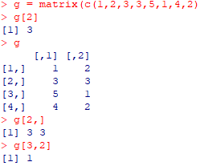
Ejercicios realizados
Tutorial de R
Introducción a la sintaxis
Manipulación de vectores y números
Tablas y Gráficos
Medidas de tendencia central
Medidas de propagación

Slide 6
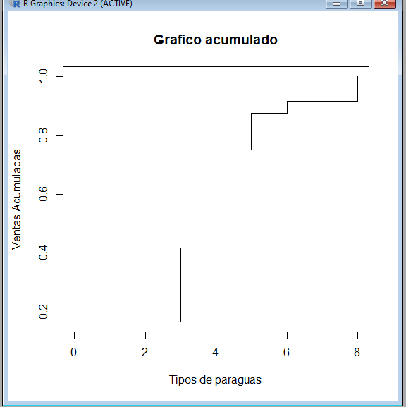
Ejercicios realizados
Ejercicios de R
Realizamos ejercicios sobre los mismos temas del tutorial.
Ejemplo venta de paraguas:
Construye una tabla con frecuencias absolutas
Construya una tabla con frecuencias relativas
Ilustra la función de distribución acumulativa gráficamente.

Slide 7

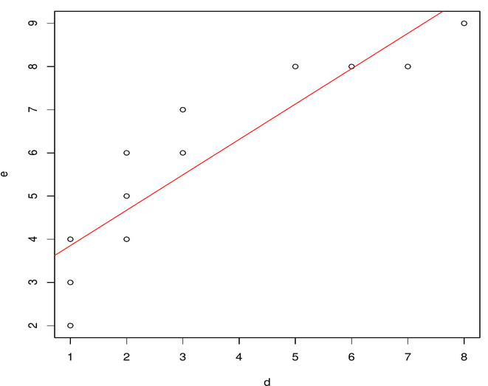
Ejercicios
Regresión lineal
Determine la línea estimada en un análisis de regresión con ‘d’ como variable independiente y ‘e’ como variable dependiente.
Solución:
d=c(1,1,1,2,2,2,3,3,5,6,7,8)
e=c(2,3,4,4,5,6,6,7,8,8,8,9)
lm(e ~ d))
Notes:
Danny Díaz, de los ejercicios de R que nos mandó esa :’v
d=c(1,1,1,2,2,2,3,3,5,6,7,8)
e=c(2,3,4,4,5,6,6,7,8,8,8,9)
coeficientes = lm(e ~ d)
a = coeficientes$coefficients['(Intercept)']
b = coeficientes$coefficients['d']
x = c(0,8)
y = c(a+b*0, a+b*8)
print(y)
plot(d, e)
lines (x, y, col='red')

Slide 8
Ventajas
Tiene gran relevancia en áreas de Big Data, minería de datos, Inteligencia Artificial, la bioinformática, logística, predicciones en mantenimiento de maquinaria industrial, matemáticas financieras…
Lenguaje Robusto
Facilidad de preparación de datos
Acepta cualquier tipo de archivos
Capacidad para visualizar información

Slide 9
Desventajas
R tiene poca documentación de ayuda.
Los mensajes de error de R no especifican muy a fondo los fallos.
R es un lenguaje de programación en línea de comando.
Se necesita cierto conocimiento de estadística para poder operarlo.
Interfaz gráfica muy simple.
Las órdenes se ejecutan secuencialmente.
R no es un lenguaje fácil de aprender.
Los paquetes R y el lenguaje de programación R son mucho más lentos que otros lenguajes como MATLAB y Python .
Step 4

Slide 10

Lista de compañías que usan R
Facebook: Análisis de comportamiento relacionado con actualizaciones de estado e imágenes de perfil.
Google: Eficacia publicitaria y la previsión económica.
Twitter: Visualización de datos y clustering semántico.
Microsoft: Variado.
Uber: Análisis Estadístico.
Airbnb: Ciencia de datos a escala.
ANZ: Modelación del riesgo de crédito. JR

Slide 11

GRACIAS!
Notes:
https://pixabay.com/en/new-york-city-tribute-in-lights-sky-78181/

